Slide 1


Slide 2





О Банке
Осуществляет прямое
кредитование МСП
с 2017 года
Участник национальной
гарантийной системы
с 2016 года
Реализует гарантийную
поддержку МСП
с 2013 года
Реализует государственную
программу финансовой
поддержки МСП
с 2004 года
АО «МСП Банк»
учреждено
1999 год

Slide 3



Продукты Банка
Кредитные продукты по Программе стимулирования кредитования субъектов МСП
«Экспресс-Оборотный»
Цель кредита – пополнение оборотных средств, финансирование текущих расходов (включая выплату заработной платы и пр. платежи, за исключением уплаты налогов и сборов).
СУММА КРЕДИТА
СРОК КРЕДИТА
СТАВКА ПО КРЕДИТУ
От 5 до 25
млн рублей
Не более
36 месяцев
Для субъектов среднего бизнеса – 9,6% годовых
Для субъектов малого бизнеса – 10,6% годовых
«Приоритет-Оборотный»
Цель кредита – пополнение оборотных средств, финансирование текущих расходов (включая выплату заработной платы и пр. платежи, за исключением уплаты налогов и сборов).
.
СУММА КРЕДИТА
СРОК КРЕДИТА
СТАВКА ПО КРЕДИТУ
От 25 до 500
млн рублей
Не более
36 месяцев
Для субъектов среднего бизнеса – 9,6% годовых
Для субъектов малого бизнеса – 10,6% годовых

Slide 4
Кредитные продукты по Программе стимулирования кредитования субъектов МСП
«Инвестиционный кредит»
Цель кредита – финансирование инвестиций, направленных на создание, и/или приобретение (сооружение, изготовление, достройку, дооборудование, реконструкцию, модернизацию и техническое перевооружение основных средств, включая строительство, реконструкцию, модернизацию объектов капитального строительства, в том числе выполнение инженерных изысканий, подготовку проектной документации для их строительства, реконструкции, модернизации, запуск новых проектов. Средства могут быть направлены на приобретение основных средств (не менее 70% от совокупной величины кредита) и на покрытие текущих расходов, в том числе финансирование оборотного капитала (не более 30% от величины кредита).
СУММА КРЕДИТА
СРОК КРЕДИТА
СТАВКА ПО КРЕДИТУ
От 5 до 25
млн рублей
Не более
60 месяцев
Для субъектов среднего бизнеса – 9,1% годовых
Для субъектов малого бизнеса – 10,1% годовых
«Инвестиционный проект»
Цель кредита – финансирование инвестиций, направленных на создание, и/или приобретение(сооружение, изготовление, достройку, дооборудование, реконструкцию, модернизацию и техническое перевооружение основных средств, включая строительство, реконструкцию, модернизацию объектов капитального строительства, в том числе выполнение инженерных изысканий, подготовку проектной документации для их строительства, реконструкции, модернизации, запуск новых проектов. Средства могут быть направлены на приобретение основных средств (не менее 70% от совокупной величины кредита) и на покрытие текущих расходов, в том числе финансирование оборотного капитала (не более 30% от величины кредита).
СУММА КРЕДИТА
СРОК КРЕДИТА
СТАВКА ПО КРЕДИТУ
От 25 до 500
млн рублей
Не более
84 месяцев
Для субъектов среднего бизнеса – 9,1% годовых
Для субъектов малого бизнеса – 10,1% годовых

Slide 5

«Госконтракт-Оборотный»
Цель кредита – финансирование расходов, связанных с исполнением контрактов в рамках федеральных
законов №44-ФЗ и №223-ФЗ.
СУММА КРЕДИТА
СРОК КРЕДИТА
СТАВКА ПО КРЕДИТУ
От 5 до 500
млн рублей
Не более
36 месяцев
Для субъектов среднего бизнеса – 9,6% годовых
Для субъектов малого бизнеса – 10,6% годовых
но не более 70% суммы контракта, уменьшенной на сумму полученного аванса и на сумму произведенных оплат за выполнение контракта от заказчика.
но не более срока действия контракта, увеличенного на 90 дней.

Slide 6
Кредитная поддержка сельскохозяйственной кооперации
«Кооперация»
Цель кредита – пополнение оборотных средств, финансирование текущей деятельности.
СУММА КРЕДИТА
СРОК КРЕДИТА
СТАВКА ПО КРЕДИТУ
От 1 до 5
млн рублей
Не более
12 месяцев
Для субъектов среднего бизнеса – 9,6% годовых
Для субъектов малого бизнеса – 10,6% годовых
«Агропарк»
Цель кредита – финансирование инвестиций, направленных на создание и/или приобретение (сооружение, изготовление, достройку, дооборудование, реконструкцию, модернизацию и техническое перевооружение) основных средств (включая строительство, реконструкцию, модернизацию объектов капитального строительства, в том числе выполнение инженерных изысканий, подготовку проектной документации для их строительства, реконструкции, модернизации), запуск новых проектов.
СУММА КРЕДИТА
СРОК КРЕДИТА
СТАВКА ПО КРЕДИТУ
От 3 до 500
млн рублей
Не более
84 месяцев
Для субъектов среднего бизнеса – 8,9% годовых
Для субъектов малого бизнеса – 9,9% годовых

Slide 7

Кредитная поддержка сельскохозяйственной кооперации
«Предэкспорт»
Цель кредита – пополнение оборотных средств, финансирование текущей деятельности (включая выплату заработной платы и пр. платежи, за исключением уплаты налогов и сборов) для целей производства и поставки сельскохозяйственной продукции в рамках экспортного контракта.
СУММА КРЕДИТА
СРОК КРЕДИТА
СТАВКА ПО КРЕДИТУ
От 3 до 500
млн рублей
Не более
12 месяцев
Для субъектов среднего бизнеса – 9,6% годовых
Для субъектов малого бизнеса – 10,6% годовых

Slide 8

Кредитная поддержка резидентов моногородов
«Развитие моногородов»
Цель кредита – на организацию и (или) развитие бизнеса на территории моногородов, в том числе на:
1) пополнение оборотных средств, финансирование текущей деятельности. Допускается возможность рефинансирования ранее выданных кредитов.
2) финансирование инвестиций:
- приобретение, реконструкция, модернизация, ремонт основных средств;
- строительство зданий и сооружений производственного назначения.
СУММА КРЕДИТА
СТАВКА ПО КРЕДИТУ
1) При кредитовании на оборотные цели:
от 3 млн. руб. до 100 млн. руб. (включительно)
2) При кредитовании на инвестиционные цели:
от 3 млн. руб. до 250 млн. руб. (включительно)
При кредитовании на оборотные цели:
для субъектов малого бизнеса – 10,6% годовых;
- для субъектов среднего бизнеса – 9,6% годовых.
При кредитовании на инвестиционные цели:
- для субъектов малого бизнеса – 9,9% годовых;
- для субъектов среднего бизнеса – 8,9% годовых.
СРОК КРЕДИТА
1) При кредитовании на оборотные цели:
не более 36 месяцев с даты заключения кредитного договора.
2) При кредитовании на инвестиционные цели:
не более 84 месяца с даты заключения кредитного договора.

Slide 9

Уникальные продукты Банка
«Экспресс на текущие цели»
Цель кредита – пополнение оборотных средств, финансирование текущей деятельности (включая выплату заработной платы и другие платежи, за исключением уплаты налогов и сборов).
Специальный сегмент в рамках продукта:
Юридические лица и ИП, получившие нефинансовую поддержку со стороны АО «Корпорация «МСП» в виде:
обучения по программам тренингов для субъектов МСП АО «Корпорация «МСП», в том числе «Мама – предприниматель
или
консультационной поддержки через Бизнес-навигатор МСП
СУММА КРЕДИТА
СРОК КРЕДИТА
СТАВКА ПО КРЕДИТУ
От 1 до 5
млн рублей
Не более
12 месяцев
От 10,1% годовых
«Экспресс на инвестиции»
Цель кредита – финансирование инвестиций:
- приобретение и/или ремонт и/или модернизация основных средств (машин, оборудования, зданий, сооружений, помещений, земельных участков и т.д.);
Специальный сегмент в рамках продукта:
Юридические лица и ИП, получившие нефинансовую поддержку со стороны АО «Корпорация «МСП» в виде:
обучения по программам тренингов для субъектов МСП АО «Корпорация «МСП», в том числе «Мама – предприниматель
или
консультационной поддержки через Бизнес-навигатор МСП
СУММА КРЕДИТА
СРОК КРЕДИТА
СТАВКА ПО КРЕДИТУ
От 1 до 15
млн рублей
Не более
36 месяцев
От 9,6% годовых

Slide 10
Гарантийная поддержка
Гарантии в рамках НГС
МСП Банк выступает гарантом исполнения субъектами МСП своих кредитных обязательств, предоставляя за них прямые гарантии для получения представителями малого и среднего бизнеса банковских кредитов для приобретения основных средств, финансирования текущей деятельности, исполнения контрактов в рамках федеральных законов №44-ФЗ и №223-ФЗ.
СУММА
СРОК
СТОИМОСТЬ ГАРАНТИИ
От 25 до 100
млн рублей
До 15 лет
Срок зависит от
условий гарантийного
продукта
0,75% годовых
Гарантии в рамках №44-ФЗ и №223-ФЗ
Срок рассмотрения заявки:
гарантия до 25 млн рублей – до 5 рабочих дней;
гарантия от 25 млн рублей – до 10 рабочих дней.
СУММА
СРОК
СТОИМОСТЬ ГАРАНТИИ
До 500
млн рублей
В соответствии с
требованиями
конкурсной документации
От 2,5 % до 3% годовых

Slide 11


Slide 12
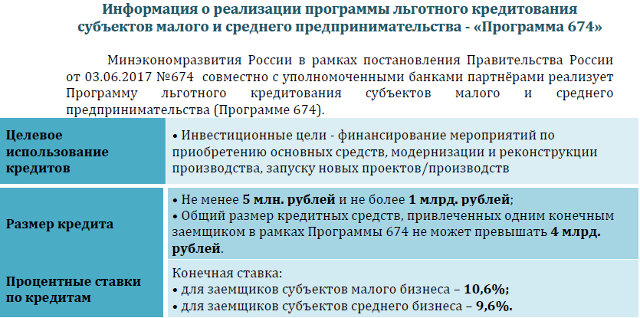
«ПРОГРАММА 674»

Slide 13
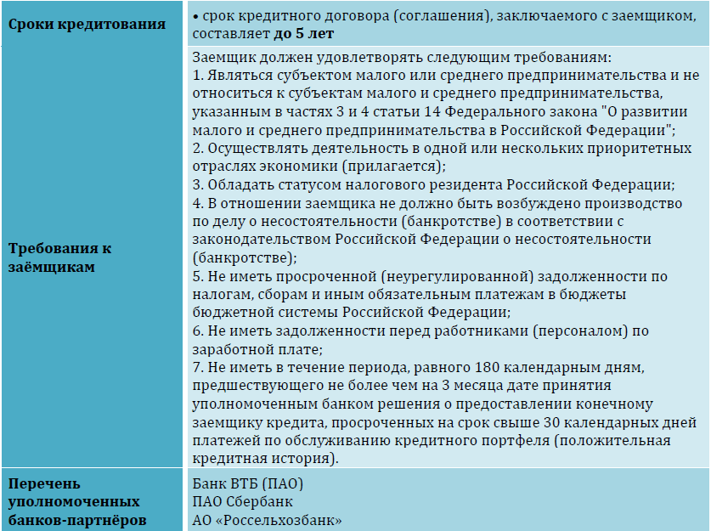

Slide 14
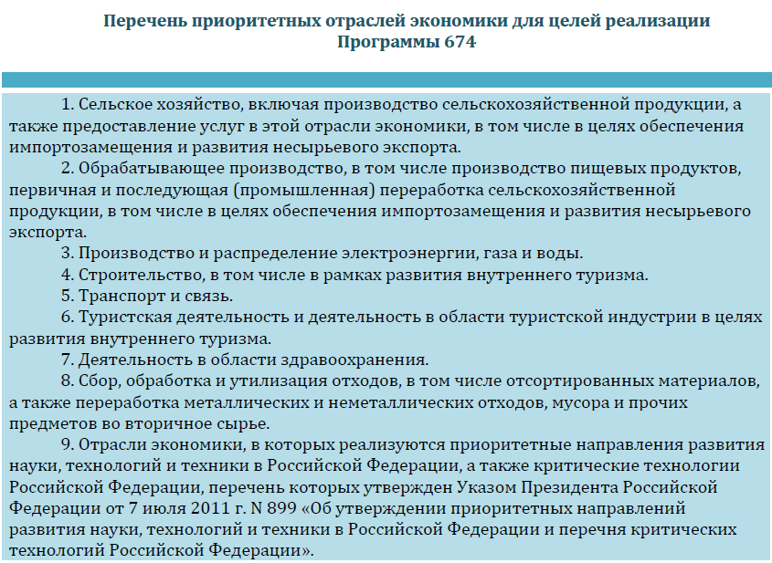

Slide 15
Благодарим за внимание!
Акционерное общество «Российский Банк поддержки малого и среднего предпринимательства» (АО «МСП Банк»)
115035, Россия, г. Москва, ул. Садовническая, дом 79
+7 (495) 783-79-98, 783-79-66
+7 (495) 783-79-74 (факс) info@mspbank.ru www.mspbank.ru

Slide 16
«Иркутский областной гарантийный фонд» г. Иркутск, ул. Рабочая, 2А, оф. 501
+7 (3952) 25-85-20 info@fondirk.ru www. fondirk.ru

